Slide 1
HISTORIA ECONÓMICA ARGENTINA
2
POLÍTICA
MONETARIA
DEL SIGLO
XIX

Slide 2
POLÍTICA MONETARIA DEL SIGLO XIX
Evolución del modelo monetario
Anarquía
Ley 1881
Ley 1885
Ley de Bancos Nacionales Garantidos
La Política Fiscal
Financiamiento del déficit
Crisis de Baring
Inconsistencia de políticas
Dinámica
Principales medidas
Contenido

Slide 3
LO REAL Y LO MONETARIO
1860
1880
1900
1914
REAL
“PREPARACIÓN” BPE
FRUTOS BPE
MONET.
POLÍTICA MONETARIA S. XIX
CAJA Y BNA
AHORA

Slide 4
EL MODELO MONETARIO
¿QUÉ PASÓ DURANTE EL PERÍODO “PREPARATORIO” DEL BPE?

Slide 5
EL MODELO MONETARIO
EVOLUCIÓN
Anarquía monetaria
Primera unidad monetaria
Susp. Converti-
bilidad
Previo 1880
1881
1885
Ley de
Bcos. Nac. Garant.
Caja de Conver.
1887
1891
Con la Caja de Conversión ya creada, comienza el período de crecimiento
(1900-1914)
Crisis de Baring

Slide 6

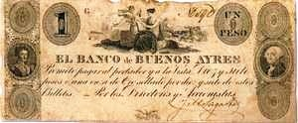
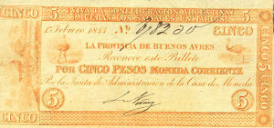
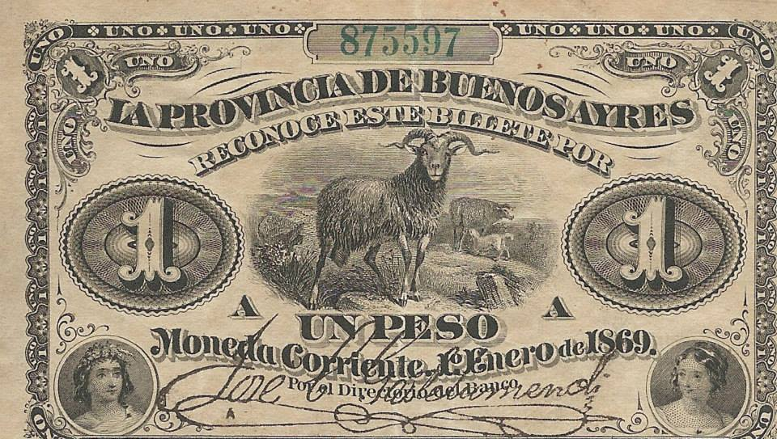
POLÍTICA MONETARIA EN EL S. XIX
Anarquía monetaria
Previo 1880
Monedas metálicas extranjeras
No existía una unidad monetaria nacional
Billetes de banco
Banco de Bs As (1827)
Casa de Moneda de la Prov de Buenos Ayres (1844)
Banco de la prov de Bs As (1869)
Durante Rosas
Con Sarmiento (post unificación)
http://www.billetesargentinos.com.ar/billetes/moneda_corriente.htm#1827

Slide 7
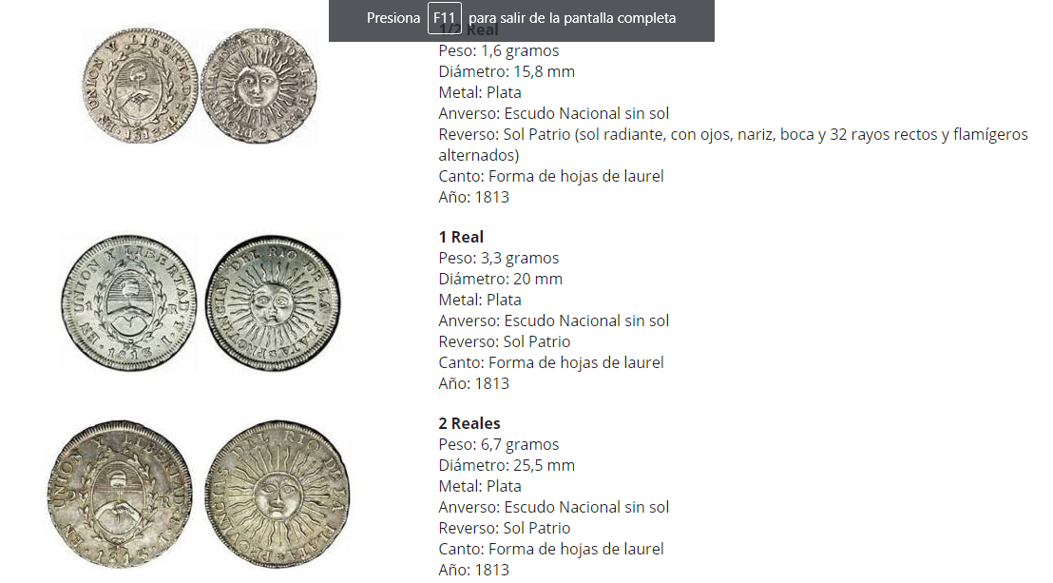
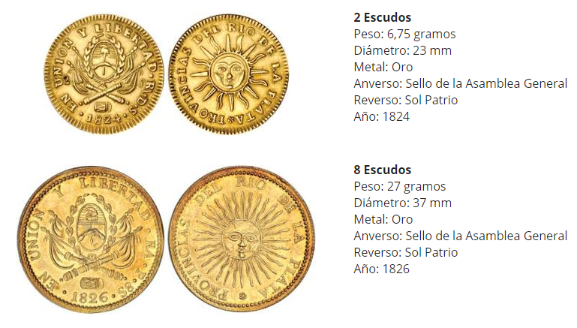
POLÍTICA MONETARIA EN EL S. XIX
Anarquía monetaria
Previo 1880
La Rioja
Potosí
Monedas metálicas acuñadas en Prov. Unid.

Slide 8
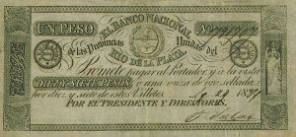
POLÍTICA MONETARIA EN EL S. XIX
Anarquía monetaria
Previo 1880
De la independencia a la guerra civil
Banco de Bs As (1827)
Rivadavia
Banco Nacional de las Provincias unidas del Río de la Plata (1834)
Viamonte, preludio del poder rosista
http://www.billetesargentinos.com.ar/billetes/moneda_corriente.htm#1827

Slide 9
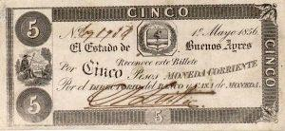
POLÍTICA MONETARIA EN EL S. XIX
Anarquía monetaria
Previo 1880
Rosas y Urquiza
Casa de Moneda de la Prov de Buenos Ayres (1844)
Durante Rosas
¡Viva la Confederación Argentina, Mueran los Salvajes Unitarios!
El Estado de Buenos Aires (1856)
Con Urquiza como presidente de la Confederación y Bs As independiente
http://www.billetesargentinos.com.ar/billetes/moneda_corriente.htm#1827

Slide 10
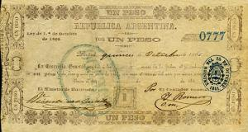
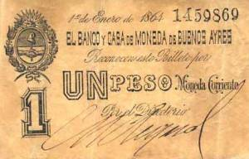
POLÍTICA MONETARIA EN EL S. XIX
Anarquía monetaria
Previo 1880
Post Unificación
República Argentina (1861)
Derqui
Banco y Casa de Buenos Aires (1864)
Banco de la prov de Bs As (1869)
Con Sarmiento
http://www.billetesargentinos.com.ar/billetes/moneda_corriente.htm#1827

Slide 11
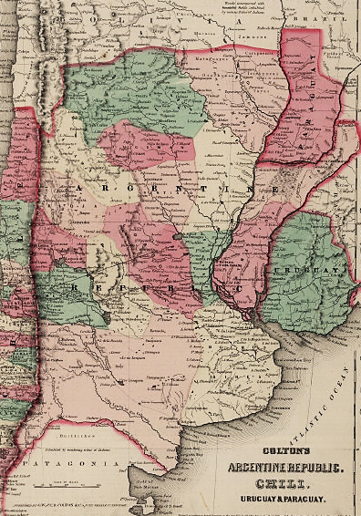
POLÍTICA MONETARIA EN EL S. XIX
Anarquía monetaria
Previo 1880
Emisión a bolivianos de billetes inconvertibles del Banco Provincial de Córdoba y del Banco Otero y Cía.
Billetes del Banco Nacional.
Córdoba
Emisión a bolivianos de billetes inconvertibles del Banco Provincial de Santa Fe.
Notas metálicas y moneda corriente de Buenos Aires y billetes del Banco Nacional
Santa Fe
Billetes de la Of. de Cambios de Buenos Aires:
Inconvertibles. Curso legal sólo Provincia
Valor fijado: 25 $/$ fuerte (Ley prov. Ene 67)
Notas metálicas del Banco de la Provincia:
Curso legal en toda la República
Ley nac. 25/9/1876
Billetes inconvertibles del Banco Nacional:
Garantidos por la Nación
Dec. 29/5/1876.
Billetes convertibles del Banco Nacional:
Garantidos con reservas metálicas en cada sucursal
Buenos Aires
REPÚBLICA ARGENTINA, 1869
Entre Ríos, Corrientes,
Tucumán y Mendoza
Billetes del Banco Nacional.

Slide 12




POLÍTICA MONETARIA EN EL S. XIX
Primera unidad monetaria
1881
Ley 5 nov de 1881
Patrón Bimetálico (de curso legal en todo el país)
Billetes Convertibles: 5 Bancos de Emisión
Nacional
Prov. De
Santa Fe
Prov. De
Buenos Aires
Prov. De
Córdoba
Otero y Cía.
(Cba)
Reglamentación
Plazo de 2 años para reemplazar papales viejos inconvertibles por nuevos convertibles
Ley 1883: sólo podrán emitir billetes pagaderos en pesos moneda nacional oro.
Sin restricciones sobre la emisión (requerimientos mínimos fijados por propios bancos)
???

Slide 13
POLÍTICA MONETARIA EN EL S. XIX
Primera unidad monetaria
1881

Slide 14
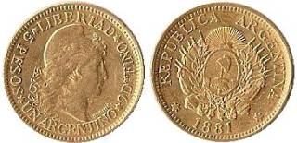
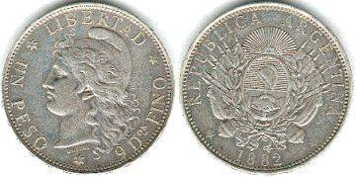
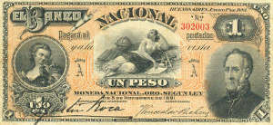
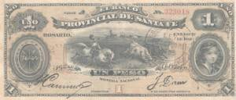
POLÍTICA MONETARIA EN EL S. XIX
Primera unidad monetaria
1881
Ley 5 nov de 1881
Unidad monetaria: Moneda metálica
Peso Oro
(1.6129 gr)
Peso Plata
(25 gr)
Argentino de oro (1881)
Valor: 5 pesos oro (8 gr)
Patacon (1882)
Valor: 1 Peso plata (25 gr)
Papel moneda: Billetes convertibles
Banco Nacional (1883)
Banco de Santa Fe (1882)

Slide 15
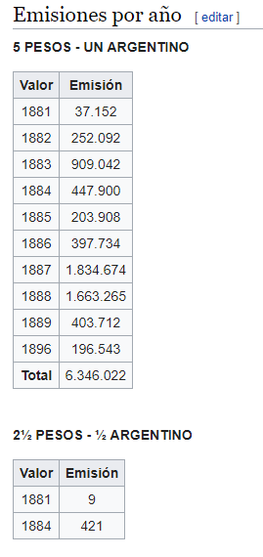
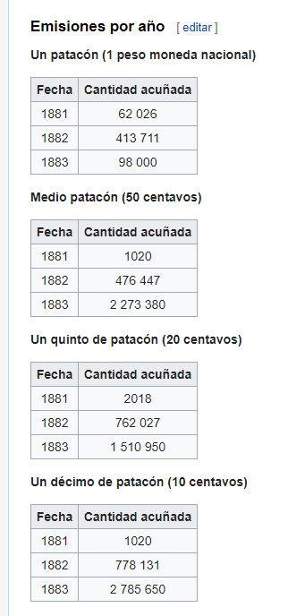
POLÍTICA MONETARIA EN EL S. XIX
Primera unidad monetaria
1881

Slide 16
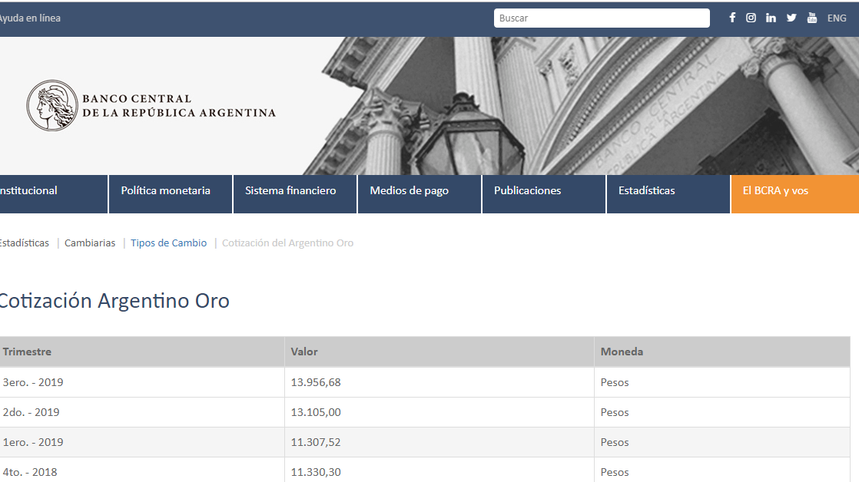
POLÍTICA MONETARIA EN EL S. XIX
Primera unidad monetaria
1881

Slide 17
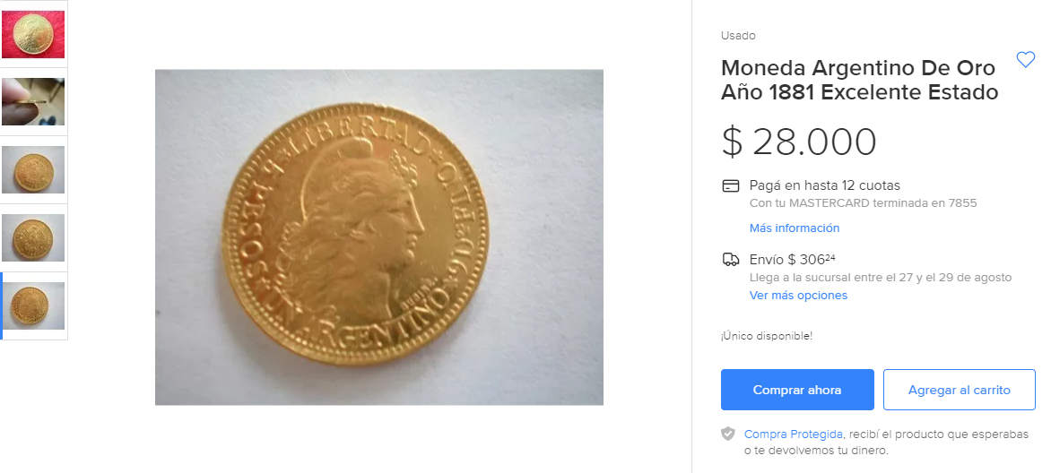
POLÍTICA MONETARIA EN EL S. XIX
Primera unidad monetaria
1881

Slide 18
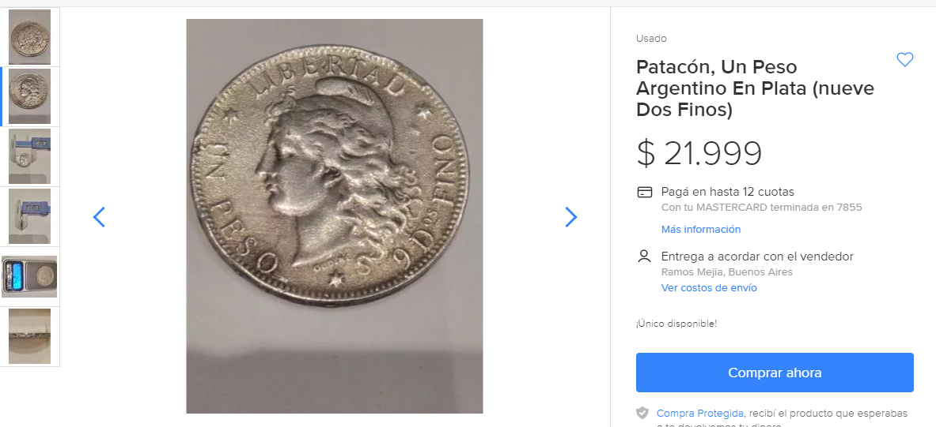
POLÍTICA MONETARIA EN EL S. XIX
Primera unidad monetaria
1881

Slide 19
POLÍTICA MONETARIA EN EL S. XIX
Primera unidad monetaria
1881
Banco Nacional (1883)
“MONEDA
NACIONAL”
Banco de Santa Fe (1882)

Slide 20
POLÍTICA MONETARIA EN EL S. XIX
Primera unidad monetaria
1881
Ley 5 nov de 1881
NEGOCIO BANCARIO
DE EMISIÓN
Rendimiento de la emisión para el banco
Balance simplificado Bco. Emisión
Activos -Reservas -Créditos | Pasivos -Billetes en Circulación -Depósitos
 | Capital Propio -Capital Realizado -Fondos de Reservas
r_{B} = i ( B – R )
Siendo:
r_{B} = rendimiento de la emisión;
i = tasa de retorno de activos rentables;
B = monto de la emisión de pesos papel;
R = valor en pesos papel de las reservas metálicas.
Régimen descentralizado
El control de los billetes convertibles
estaba en manos de los bancos

Slide 21
POLÍTICA MONETARIA EN EL S. XIX
Susp. Converti-
bilidad
1885
Banco Provincia de Buenos Aires deja de convertir a la paridad legal
Se agotan las reservas del Banco Nacional y solicita se lo exima de convertir
Se autoriza la suspensión de la convertibilidad por 2 años.
Jun 1884
Dic 1884
Ene-mar 1885
Los billetes son de ¨curso legal¨
(Fiduciario)
Restricciones:
No disminuir las reservas
Mantener en las cajas de los bancos la mitad de las utilidades
No aumentar el stock de billetes emitidos.
Restricciones levantadas o flexibilizadas al poco tiempo

Slide 22
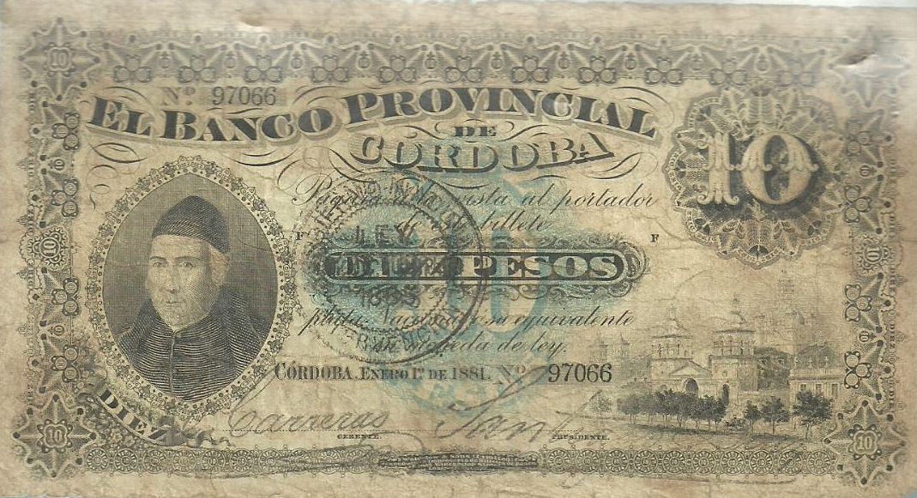
POLÍTICA MONETARIA EN EL S. XIX
Susp. Converti-
bilidad
1885
Regimen fiduciario
Creado y prorrogado por una serie de Decretos del PE
El Billete es de 1881, pero está sellado según la ley de 1885
Banco provincia de Córdoba

Slide 23
POLÍTICA MONETARIA EN EL S. XIX
Ley de
Bcos. Nac. Garant.
1887
Ley 3 nov de 1887
NUEVAS REGLAS DEL JUEGO BANCARIO
Paso de:
Pluralidad de bancos (5) a Banca Libre
Billetes todavía inconvertibles

Slide 24
POLÍTICA MONETARIA EN EL S. XIX
Ley de
Bcos. Nac. Garant.
1887
…

Slide 25


POLÍTICA MONETARIA EN EL S. XIX
Ley de
Bcos. Nac. Garant.
1887
Ley 3 nov de 1887
Capital mínimo
Fondos públicos nacionales (respaldo de billetes)
Emisión de billetes sería limitada al 90% del capital realizado
Los bancos emisores deberían mantener una reserva de oro; podría ser movilizada
Emisión limitada a 40 millones de pesos para nuevos bancos
1
$
Oficina Inspectora entregaría al banco billetes.
Títulos: emitidos especialmente con este propósito, pagados con oro; garantía de la emisión de billetes.
títulos gozarían de un interés del 4,5%

Slide 26
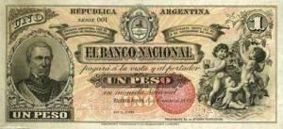
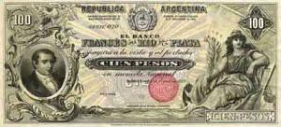
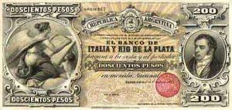
POLÍTICA MONETARIA EN EL S. XIX
Ley de
Bcos. Nac. Garant.
1887
Ley 3 nov de 1887
Banca Libre
Podían emitir tanto bancos públicos como privados, que cumplieran los requisitos
Banco Nacional 1888
Banco Frances del Río de la Plata 1888
Banco de Italia y Río de la Plata 1888

Slide 27
POLÍTICA MONETARIA EN EL S. XIX
Ley de
Bcos. Nac. Garant.
1887
Banco Nacional 1888
“MONEDA
NACIONAL”

Slide 28
POLÍTICA MONETARIA EN EL S. XIX
Ley de
Bcos. Nac. Garant.
1887
Rendimiento de la emisión para el banco
Balance simplificado Bco. Emisión
r_{B} = K + i 0,90B – iT
Activos -Bonos Oro Nacional -Reservas -Créditos | Pasivos -Billetes en Circulación -Depósitos
 | Capital Propio -Capital Realizado -Fondos de Reservas
Siendo:
rB = rendimiento de la emisión
K = pago anual de interés de los bonos
i = tasa de retorno de activos alternativos
B = monto de la emisión de pesos papel
T = valor en pesos papel de los bonos oro nacional
Diseño inspirado en la National Currency Act (Feb 1862) de EE.UU.
Bonos especialmente creados para respaldar nuevas emisiones.
DOS DIFERENCIAS
“Patrón oro de mano única”

Slide 29
POLÍTICA MONETARIA EN EL S. XIX
Ley de
Bcos. Nac. Garant.
1887
Aparición de Bancos provinciales (y otros preexistentes) que …
contraían deuda pública en Londres para comprar Bonos Oro Nacionales
Adhesión total de los viejos bancos de emisión
nuevas autorizaciones para aumentar la emisión
1887
1888
Surgimiento de una operación de arbitraje
Bancos recibían por bonos nacionales: i= 4,5%
Bancos pagaban por préstamos extranjeros: i*=6%
Los Bancos obtenían interés por los créditos (en billetes)
No pagaban interés por su deuda (los mismos billetes)
Incremento de la emisión del 73% en un año

Slide 30
EL MODELO MONETARIO
¿QUÉ ROL JUGÓ LA POLÍTICA FISCAL?

Slide 31
POLÍTICA FISCAL
Todo fin
S. XIX
Los ingresos corrientes provenían principalmente del Comercio Exterior: Impuestos a las Importaciones
La estructura no cambiaría demasiado durante este período
Ingresos fiscales, gastos y deuda pública,
1884-1891
Ítem | 1884 1887 | 1887 1889 | 1890 | 1891
Fuentes de INGRESOS fiscales (como % del total de ingresos ctes)
Tarifas a la importación | 65 | 69 | 65 | 63
Impuestos a la exportación | 6 | 1 | 0 | 0
Impuestos al consumo | 0 | 0 | 0 | 3
Impuestos directos | 10 | 12 | 13 | 11
Empresas públicas | 10 | 5 | 4 | 3
GASTOS por función (como % del total de gastos)
Interior | 32 | 36 | 44 | 36
Defensa | 20 | 17 | 17 | 15
Educación y Justicia | 10 | 10 | 9 | 6
Hacienda | 15 | 17 | 18 | 7
Servicio de la deuda | 23 | 17 | 17 | 34
DEUDA pública (en % del total de gastos)
Deuda pública / Gastos | 270 | 350 | 630 | 740
Bs. de Consumo
(Aranceles 40/60 % ad-valorem)
Inversión Pública Productiva (CSB)
La Deuda Crece

Slide 32
POLÍTICA FISCAL
Todo fin
S. XIX
Los gastos siempre excedieron los ingresos
Ingresos, gastos y déficit fiscal, 1885- 1891 (en millones de pesos papel)

Slide 33
POLÍTICA FISCAL
Venta de Bonos Públicos
Financiamiento del Déficit Fiscal
Emisión de Dinero
No existe evidencia del flujo de billetes al Tesoro desde los bancos
Analizar “inflación contrafactual”.
Supuesto: los déficits nacionales eran completamente financiados con emisión
Si se hubieran monetizado completamente los déficits fiscales:
Tasa de inflación observada similar a la contrafactual.
Déficit público, rendimiento de bonos, inflación
LBNG

Slide 34
POLÍTICA FISCAL
Venta de Bonos Públicos
Financiamiento del Déficit Fiscal
Emisión de Dinero
Según el contrafactual
Ley de BNG: Emisión respaldada por reservas metálicas → AUMENTO DEUDA EXTERNA → no inflacionario
la tasa de inflación era similar o mayor a la inflación contrafactual → financiamiento con emisión
Mayor disciplina fiscal. Probablemente financiado con Deuda (menor “riesgo país”)
Probablemente financiado con emisión
1885
1886
1887
1888
1889
1890

Slide 35
EL MODELO MONETARIO
CRISIS

Slide 36
CRISIS
Cambios en la financiación del Déficit Fiscal
∆ Deficit
∆ Emisión
∆ Deuda
Mientras entraban
capitales…
1889
Techo al endeudamiento
¿CAPITALES?
PM activa
(financiar con emisión)
¿TIPO DE CAMBIO?

Slide 37
CRISIS
Deuda pública total consolidada como % PIB

Slide 38
CRISIS
Balanza de pagos (mil US$) 1880- 1914

Slide 39
CRISIS
Tipo de cambio. $/$ oro.
CRISIS
LEY DE BACOS.
NAC. GARANTIDOS
SUSP.
CONVERTIBILIDAD
LEY
MONETARIA

Slide 40
CRISIS
Cambios en la financiación del Déficit Fiscal
1889
Inconsistencia entre POL F y M
El Gobierno pasa de financiar déficit con deuda
A financiarlo con EMISIÓN
“…en medio de la Crisis, los Billetes inconvertibles eran emitidos casi con el único propósito de financiar los déficit fiscales” (della Paolera -105-)

Slide 41
CRISIS
Cambios en la financiación del Déficit Fiscal
En TC comienza a aumentar
Financiación del deficit con emisión
Sustitución de Monedas
"Impuesto inflacionario"
Complica más el frente Fiscal:
La sustitución de monedas achica la base del “impuesto inflacionario”, lo que implica la necesidad de una tasa mayor de inflación (della Paolera -105-)

Slide 42
CRISIS
DINÁMICA

Slide 43
CRISIS
Techo al endeudamiento
1887
1888
Princ. 1889
Princ. 1890
TECHO
Corrida CAMBIARIA Sustitución de Monedas
Default parcial
Pago en pesos papel de deuda en oro
“debilidad financiera del Gobierno Nacional”
Inflación y Tipo de Cambio
Aumentan ambas variables

Slide 44
CRISIS
Corrida Cambiaria
Huida del dinero papel hacia el metálico
Depreciación del peso papel
Suba de precios
El gobierno intervino…
Problema fiscal
Economía ARG (pequeña y abierta) particularmente sensible a las fluctuaciones del tipo de cambio.
Tarifas se cobraban en pesos
Deuda externa
Se debía pagar en oro
Afecta el flujo de capitales que
financiaba déficits gemelos
Inestabilidad: prima de riesgo más alta

Slide 45
CRISIS
Flotación Sucia
Régimen de Flotación Sucia
El oro depositado en el Banco Nacional (garantía del sistema bancario) fue lanzado al mercado.
La defensa del billete garantido fracasó
Sustitución entre monedas
El público anticipó la política monetaria
(financiar deficits)
Drenaje de oro de las arcas del Banco Nacional
Aumento de precios
“Salto” del tipo de cambio
Empeoramiento de la situación fiscal
Reticencia de los mercados externos

Slide 46
CRISIS
Corridas Bancarias
Princ. 1890
Junio 1890
Fines 1890
Primera Corrida Bancaria
Segunda Corrida Bancaria
Tercera Corrida Bancaria
Sobre los dos bancos líderes: el BN y BPBA (bajos niveles de R/D)
El BN notificó a la casa Baring la suspensión del pago del servicio de la deuda
Se percibe que los bancos no pueden funcionar sin el gobierno como prestamista de última instancia
Se autorizó a entrar en circulación billetes viejos
Continuaron : redescuentos, déficit fiscal y default externo
Masiva corrida sobre el BN y el BPBA
EMISIÓN
nueva depreciación (20%)
Sin apoyo del congreso
EL BN Y EL BPBA CIERRAN EN ABRIL DE 1891
CRISIS POLÍTICA (Afuera Juarez Celman; adentro Pellegrini)
PRECIOS,
FISCO,
INVERSIONES

Slide 47
TRILEMA MACROECONÓMICO
CRISIS DE BARING
Paridad Cambiaria
Mcdo. de Capitales abierto
Política Monetaria Activa
Aumento de la autonomía monetaria (emisión sin respaldo)
Con mercados de capitales abiertos
x
Socavó la estabilidad cambiaria
Derrumbando el sistema bancario
(bastante débil)

Slide 48




PRINCIPALES MEDIDAS
POLÍTICA MONETARIA
Emisión de billetes de tesorería para inyectar liquidez a los bancos
sep 1890
Intervención de los bancos del interior
Creación de la CAJA DE CONVERSIÓN
(emisión centralizada)
Oct 1890
POLÍTICA FISCAL
Aumento del impuesto a artículos de consumo importados
Cobro de los impuestos aduaneros 100% en oro
No se otorgarían garantías a los ferrocarriles
DEUDA EXTERNA
Renegociación de la deuda

